Slide 1
７．ディジタルフィルタ
７．１ ディジタルフィルタとは
７．２ フィルタの種類と伝達関数
７．３ 極と零点によるフィルタの特性解析
７．４ フィルタの実行
７．５ フィルタの設計

Slide 2
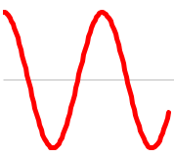
７．１ ディジタルフィルタとは （１）ディジタルフィルタのモデル構成
ディジタルフィルタでは，以下のようにA/DおよびD/A変換器を含んだ形で議論される場合と，これらを除いた形で議論される場合があるので注意すること。なお，以下のA/D，D/Aにはアナログフィルタを含む。
広義のディジタルフィルタ
アナログ
信号
アナログ
信号
ディジタル
フィルタ
（狭義）
D/A
D/A
数列
数列

Slide 3
ディジタルフィルタの多くは線形系
ディジタルフィルタの多くは線形系なので，
前章の議論が適用できる。
ただし，ディジタルフィルタの中には，
信号同士の乗算（非線形）等を行っているのもあり，
すべて線形で済ますということはできない。
だが，ほとんどは線形系

Slide 4
（２）ディジタルフィルタの構成要素 本章で用いる回路記号
回路記号として以下の記号を用いる。
加算器
②乗算器
③遅延器
a
b
＋
c
a
c
a
T
b
b
( a + b → c )
T 時間遅らせる
(z^{－1}を乗じることに相当)
( a × b → c )

Slide 5
遅延器
a
T
b
遅延器とは，
現在の信号 x(k)を入力・記憶し
前時刻（サンプル時間 T前 ）前に記憶した信号
x(kー1)を出力する。
現在の信号
前時刻の信号
x(k)
x(k)
x(kー1)
x(kー1)

Slide 6
遅延器の伝達関数
a
T
b
遅延器では前時刻の信号に置換するので，
Z変換上は時間遅延（シフト性）すなわちz^{－1}を乗ずる。
このため，Tという文字ではなくz^{－1}と書くことも多い。
x(k)
遅延器
x(kー1)
Z変換
Z変換
遅延器の
伝達関数
z^{－1}
X(z)
z^{－1} X(z)

Slide 7
（３）最も簡単なディジタルフィルタの例 （その１）
入力 x(k)
出力 y(k)
＋
cx(kー1)
c
T
x(k)
x(kー1)
構成要素
加算器
②乗算器
③遅延器
a
b
＋
c
a
c
a
T
b
b
( a + b → c )
T 時間遅らせる
(z^{－1}を乗じることに相当)
( a × b → c )

Slide 8
最も簡単なディジタルフィルタの例（その２） （計算例）
入力 x(k)
出力 y(k)
＋
cx(kー1)
c
T
x(k)
x(kー1)
入出力関係
差分方程式
解析
Z変換

Slide 9
最も簡単なディジタルフィルタの例（その３） （周波数特性）
周波数特性 z = e ^{jΩ}と置いて
周波数特性
振幅特性

Slide 10
最も簡単なディジタルフィルタの例（その４） （振幅特性の計算）
① c = 0 のとき
（振幅特性なし)
② c = 1 のとき
（最後は半角の公式適用)
③ c = －1 のとき
（最後は半角の公式適用)

Slide 11
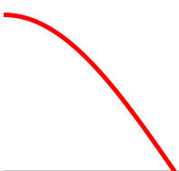
最も簡単なディジタルフィルタの例（その５） （振幅特性の観察）
① c =1 のとき
② c = －1 のとき
(低域通過フィルタ）
(高域通過フィルタ）
2
2
0
π
0
π
(直流）
（ f = f_{s} / 2）
(直流）
（ f = f_{s} / 2）

Slide 12
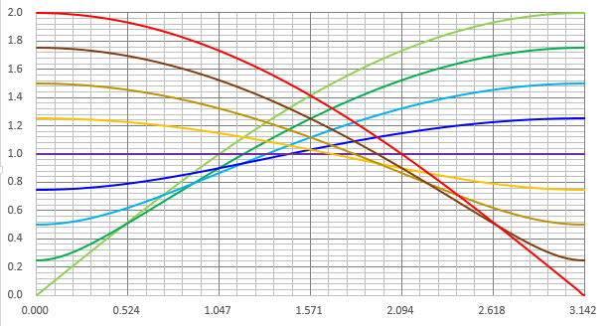
最も簡単なディジタルフィルタの例（その６） （ c の変化による振幅特性変化）
Excel式定義で計算し，グラフ化してみた
c = -1.00
c = -0.75
c = -0.50
c = -0.25
c = 0.00
c = 0.25
c = 0.50
c = 0.75
c = 1.00

Slide 13
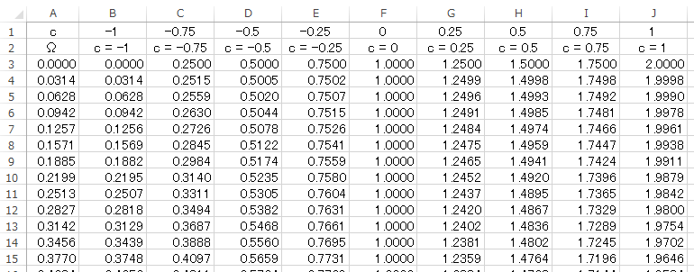
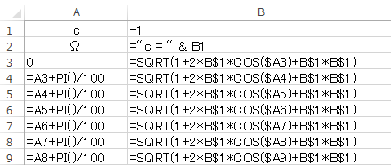
【参考】グラフ化のための式定義例
①1行目を入力
②B2を入力してC2～J2に複写
③A3, A4を入力
④B3を入力して，B3～J4に複写
⑤4行目を5行目～107行目まで複写
⑥A2～J107まで選択して散布図を描く

Slide 14
（４）回路のシミュレーション
Ｃ言語例
#include "stdio.h"
#include "math.h"
#define PI 3.14159265358979
int beforXk=0, C=1;
int filter(int Xk){
int Yk= Xk +beforXk*C; beforXk=Xk; return Yk;
}
int main(void){
double TH=0,DTH=PI/100;int Xk;
printf("t, Xk,Yk");
for(int i=0;i<200;i++){
Xk=int((sin(TH)+sin(90*TH))/4*32787);
printf("\n%d, %d, %d", i, Xk, filter(Xk));
TH+=DTH;
}
getchar();
}

Slide 15
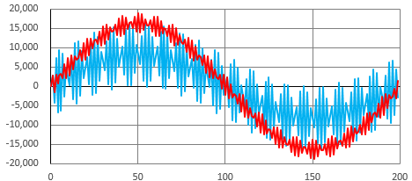
出力結果の表示例
c = 1 でやってみた。元の信号（青）に対して、
フィルタ通過後（赤）の y(k)の高周波成分の幅が明らかに狭くなっている。

Slide 16
Excel式定義によるシミュレーション
Excelの式定義でも簡単にシミュレーションできる
（結果は前スライドと同じ）
C列：整数化(切捨て)
16ビットを想定しているので32,767。
8ビット想定なら32,767 ⇒127にする

Slide 17
（５）ディジタルフィルタの特徴 アナログフィルタと比較して・・・
長所
①集積回路で実現できるので小さい（昨今は安価）
②熱や経年変化に対して特性が安定している。
③自由な周波数特性を実現できる。
④特性の変更が容易（メモリの書き換えだけでよい）
短所
①演算時間に時間がかかる場合がある。
遅延現象

